Slide 1

带尾指针的循环链表
22
31
48
15
57
rear
如果插入与删除仅在链表的两端发生，可采用带表尾指针的循环链表结构。
在表尾插入，时间复杂性 O(1)
在表尾删除，时间复杂性 O(n)
在表头插入，相当于在表尾插入
在表头删除，时间复杂性 O(1)

Slide 2
练习
选择题
1、组成数据的基本单位是（ ）
（A）数据项（B）数据类型（C）数据元素（D）数据变量
2、数据结构是研究数据的（ ）以及它们之间的相互关系。
（A）理想结构，物理结构 （B）理想结构，抽象结构
（C）物理结构，逻辑结构 （D）抽象结构，逻辑结构
3、在数据结构中，从逻辑上可以把数据结构分成（ ）
（A）动态结构和静态结构 （B）紧凑结构和非紧凑结构
（C）线性结构和非线性结构（D）内部结构和外部结构
4、数据结构是一门研究非数值计算的程序设计问题中计算机的 （①）以及它们之间的（②）和运算等的学科。
① （A）数据元素（B）计算方法（C）逻辑存储（D）数据映像
② （A）结构 （B）关系 （C）运算 （D）算法
C
C
C
A
B
Notes:
第二题

Slide 3
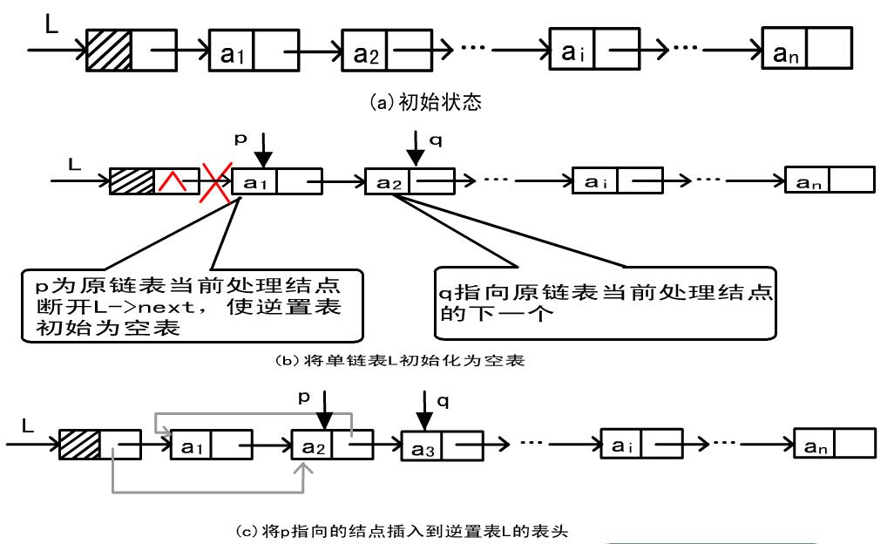
习题
单链表逆序

Slide 4
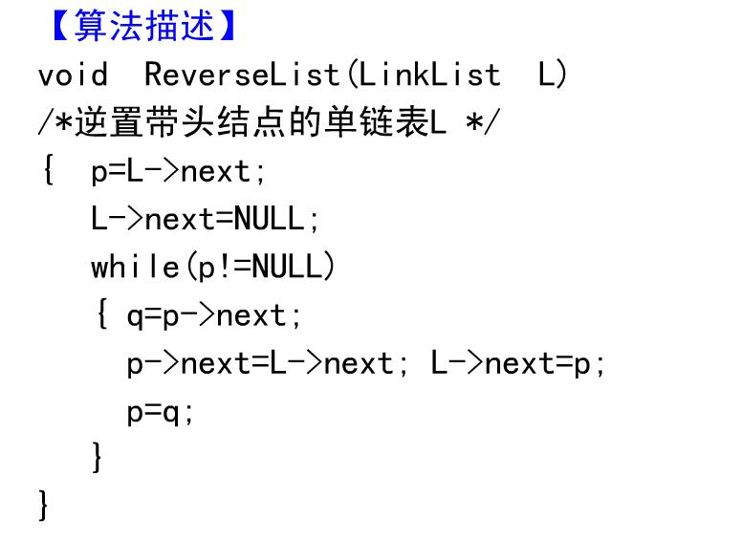

Slide 5
首页
3
栈(ADT)
n个元素进栈，可能的出站序列有多少种？
a_{n} … a₃ a₂a₁
递归解法：
假设n个元素中有k个元素未入栈，栈中还有m个元素未出栈，那么在任意时刻，最多有两种可能的操作：出栈、入栈
k
n-k-m
m

Slide 6
首页
3
栈(ADT)
b(4,0)
=b(3,1)
=b(2,2)+b(3,0)
=b(1,3)+b(2,1)+b(2,1)
=b(0,4)+b(1,2)+2(b(1,2)+b(2,0))
=1+3(b(0,3)+b(1,1))+2b(1,1)
=1+3+5(b(0,2)+b(1,0))
=1+3+5+5b(0,1)
=14

Slide 7
非递归解法：
首页
3
栈(ADT)
记n个元素进栈有b_{n}种出栈法
设n个元素为a₁,a₂,······,a_{n}
a_{k+1}
a₃
a₂
a₁
设a₁在第k+1个元素出栈
a_{i1}a_{i2}···a_{ik}a₁a_{j1}a_{j2}···a_{jn-k-1}
a₁前k个元素有b_{k}种排法a₁后n-k-1个元素有b_{n-k-1}种排法，共有b_{k}*b_{n-k-1}种排法
得到递推关系
b_{n}=Σb_{k}b_{n-k-1}
n-1
k=0

Slide 8
首页
3
栈(ADT)
n-1
b_{n}=Σ b_{k}b_{n-k-1}
k=0
卡特兰数

Slide 9
若已知三对角矩阵中某元素 A[i][j] 在数组 B[ ] 存放于第 k 个位置，则有
i = ⎣(k + 1) / 3⎦
j = k - 2 * i
例如，当 k = 8 时，
i = ⎣(8+1) / 3⎦ = 3, j = 8 - 2*3 = 2
当 k = 10 时，
i = ⎣(10+1) / 3⎦ = 3, j = 10 - 2*3 = 4
Notes:
J 的表达式为什么是k-2*i?

Slide 10
(1) 线性探查法 (Linear Probing)
但在存放时发现此桶已被另一个表项 R₁ 占据，发生了冲突, 必须处理冲突。为此, 需把 R₂ 存放到表中“下一个”空桶中。如果表未被装满, 则在允许的范围内必定还有空桶。
假设给出一组表项，它们的关键码为 Burke, Ekers, Broad, Blum, Attlee, Alton, Hecht, Ederly。采用的散列函数是：取其第一个字母在字母表中的位置。
Hash (x) = ord (x)-ord (‘A’) //ord() 求内码函数

Slide 11
可得 Hash (Burke) = 1 Hash (Ekers) = 4
Hash (Broad) = 1 Hash (Blum) = 1
Hash (Attlee) = 0 Hash (Hecht) = 7
Hash (Alton) = 0 Hash (Ederly) = 4
设散列表 HT[26], m = 26。采用线性探查法处理冲突, 则散列结果如图所示。
0 1 2 3 4
Attlee Burke Broad Blum Ekers
(1) (1) (2) (3) (1)
5 6 7 8 9
Alton Ederly Hecht
(6) (3) (1)

